Slide 1

Наименование проекта | Проект «Безопасность детей – в наших руках»
 | По продолжительности: долгосрочный Вид проекта: информационно - познавательный
1
Notes:
1

Slide 2
Срок начала и окончания проекта | сентябрь 2024г. - январь 2025г.
Участники проекта | Назарова Н.С. – воспитатель Шамеева О.Г. – воспитатель Воспитанники старшей группы №193 Родители (законные представители)
2
Notes:
2

Slide 3
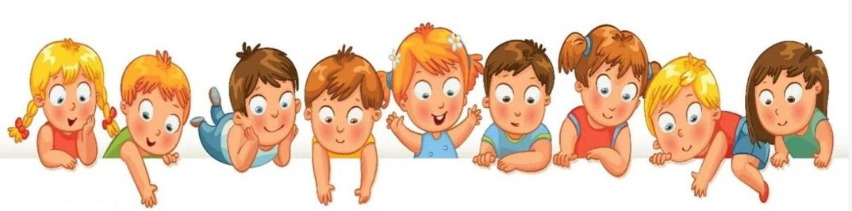
 | Безопасность – это не просто сумма усвоенных знаний, а умение правильно вести себя в различных ситуациях.
3
Notes:
3

Slide 4
Основания для разработки проекта | Актуальность: К сожалению, в последнее время во всем мире отмечается резкая активация деятельности террористических организаций. Это обязывает все образовательные учреждения, в том числе и дошкольные, проводить плановые практические эвакуационные мероприятия. На собственном опыте мы убедились, что многие дети испытывают негативные эмоции во время учебных тревог: панические страхи, истерики, некоторые дети отказываются выполнять общие команды. Педагоги должны обеспечить максимально возможную спокойную обстановку, не вызывающую панику у детей во время тревоги. Поэтому в работе с дошкольниками при формировании знаний по ОБЖ, наряду со знакомством с ПДД, правилами пожарной безопасности и эмоциональной безопасности важной задачей стало и знакомство с правилами антитеррористической безопасности. Мы должны не только оберегать детей, но и готовить их к встрече с возможными трудностями. Надо с дошкольного возраста формировать у них представления о наиболее опасных ситуациях, возникающих при больших скоплениях людей и в общественных местах.
4
Notes:
4

Slide 5
Цель проекта | Цель: Формирование и систематизация представлений детей дошкольного возраста о безопасной жизнедеятельности через различные виды деятельности. и Проекта
5

Slide 6
Задачи проекта | Задачи: формировать у дошкольников представление об опасных для жизни и здоровья предметах, которые встречаются в быту; научить соблюдать определенные правила поведения дома; стимулировать у дошкольников развитие самостоятельности и ответственности; расширить и углубить представления детей о путях охраны своего здоровья и способах безопасного поведения в различных ситуациях; развивать внимание, память, инстинкт самосохранения; привлечь внимание родителей к данному вопросу и участию в проектной деятельности.
6

Slide 7
Этапы реализации проекта | Этапы реализации проекта: ПОДГОТОВИТЕЛЬНЫЙ ЭТАП. подбор методической литературы подбор художественной литературы изготовление дидактических пособий по теме ОСНОВНОЙ ЭТАП. взаимодействие педагога, детей и родителей. ЗАКЛЮЧИТЕЛЬНЫЙ ЭТАП. итоговое мероприятие.
7

Slide 8
1 этап
ПОДГОТОВИТЕЛЬНЫЙ ЭТАП
Изучение научной и методической литературы по вопросам основ безопасности жизнедеятельности детей дошкольного возраста, выявление уровня родительской компетентности | Сентябрь 2024г.
Сбор и анализ литературы для взрослых и детей
Изготовление дидактических пособий по теме
Использование электронных презентаций
8

Slide 9
2 этап
ОСНОВНОЙ ЭТАП
Тема | Форма работы | Сроки реализации
«Природа и безопаснос-ть» | Беседа «Осторожно – ядовито». Карточки «Безопасное поведение на природе», «Как избежать неприятностей». Подвижные игры: «Съедобное – несъедобное». Чтение художественной литературы Афанасьева М. «Красивые грибы». | Октябрь 2024г. 1 неделя
 | - Сюжетная игра «Спасатели». Экспериментирование «В плену у металла». Раскраски на тему «Природа» и «Безопасность детей в природе». | 2 неделя
 | - Рассматривание плакатов, карточек «Природа родного края». Беседа «Осторожно, лед». - Просмотр видео «Как на тоненький ледок» - Заучивание стихотворения «Здравствуй, лес, дремучий лес» С. Погорельского. | 3 неделя
 | Беседы: «Не ешь снег и сосульки», «Как был наказан любопытный язычок» - Памятка для родителей «Осторожно тонкий лед». | 4 неделя
9

Slide 10
2 этап
Тема | Форма работы | Сроки реализации
«Безопасность на улице» | - Беседа: «Безопасная прогулка по улице от детского сада до дома». Дидактические игры: "Дорожные знаки», «Автомарстерская». - Игра с макетом по ПДД. | Ноябрь 2024г. 1 неделя
 | Подвижная игра: "Можно, нельзя». Консультации для родителей: «Вы отвечаете за жизнь и здоровье ваших детей» . - Изготовление лэпбуков «Правила дорожного движения». | 2 неделя
 | Интегрированное занятие на тему "Чудо светлячки". Консультации для родителей: «Как научить ребенка не попадать в типичные дорожные «ловушки». Памятки «Светоотражающие элементы». | 3 неделя
 | - Акция с родителями: «Взрослым на заметку – пристегнуть ребенка крепко!» - Чтение художественной литературы: Н. Носов «Автомобиль» Родительское собрание на тему «Безопасность на дороге». | 4 неделя
10

Slide 11
2 этап
Тема | Форма работы | Сроки реализации
«Правила пожарной безопасности» | - Беседы: «Огонь – друг, огонь враг» - П/игра: «Потуши пожар» Чтение художественной литературы: С. Я. Маршак «Пожар», «Рассказ о неизвестном герое», Н. Афанасьев «Как сгорел дом», «Кошкин дом». | Декабрь 2024г. 1 неделя
 | - Дидактическая игра: «Средства пожаротушения» - П/игра: «Мы помощники пожарных» Изготовление дид. пособия «Дом безопастности». - Информация в родительский: папка-передвижка «Правила пожарной безопасности». | 2 неделя
 | - ОД (рисование) «пожарная машина» Изготовление лэпбуков «Пожарная станция», «Пожарная безопасность». | 3 неделя
 | - Рассматривание иллюстраций: «Профессии», «Работа пожарных» - Эвакуация с детьми по пожарной безопасности (по плану ДОУ) | 4 неделя
11

Slide 12
2 этап
Тема | Форма работы | Сроки реализации
«Правила безопасности с незнакомцами» | -Беседа: «Правила поведения при встрече с незнакомыми людьми». Просмотр мультфильмов «Безопасность- это важно!» | Январь 2025г. 1 неделя:
 | - Беседа: «Зачем нужна полиция?» -Дидактическая игра:«Правила взаимодействия с незнакомыми людьми» | 2 неделя:
 | - Чтение литературных произведения: русские народные сказки: "Волк и семеро козлят" "Заюшкина избушка" "Маша и медведь" - Г.Остер «Вредные советы». - В.Николаич «Добрый и злой джинн» | 3 неделя:
12

Slide 13
3 этап | Итоговое мероприятие: (открытые занятия) Познавательная игротека. Тема: «Один дома» Изобразительная деятельность. Тема: «Электроприборы» Выставка детских (совместно с родителями) работ «Мы изучаем ПДД»
ЗАКЛЮЧИТЕЛЬНЫЙ ЭТАП
13

Slide 14
Результаты проекта | Ожидаемый результат: В ходе реализации проекта у детей • Сформированы знания о правилах безопасного поведения. • Созданы необходимые условия в группе по формированию у дошкольников целостного представления о пожаре и его последствиях, о улицах города, дорожных знаках. • Развитие у детей любознательности, творческих способностей, познавательной активности, коммуникативных навыков. Данная работа востребована детьми и родителями.
14
Notes:
14

Slide 15
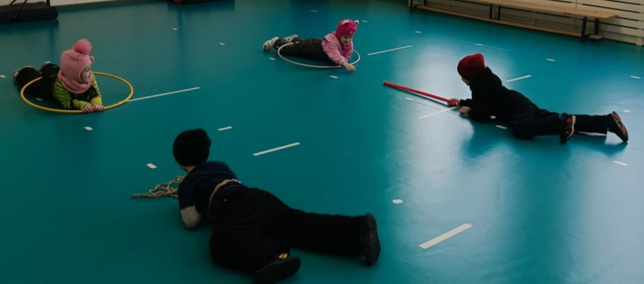
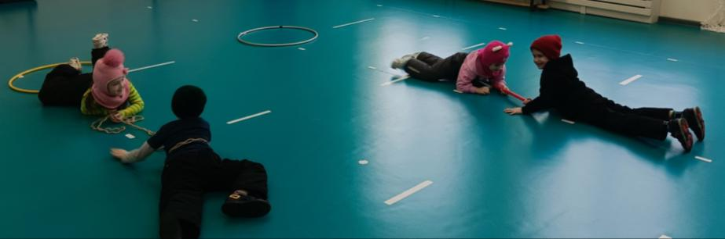
Сюжетная игра «Спасатели»
15
Notes:
15

Slide 16
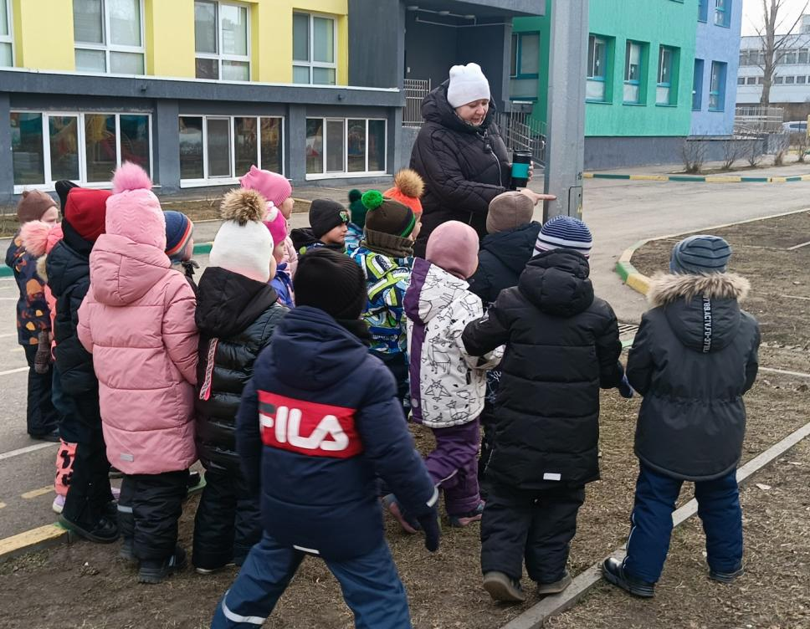
Экспериментирование «В плену у металла»
16
Notes:
16

Slide 17
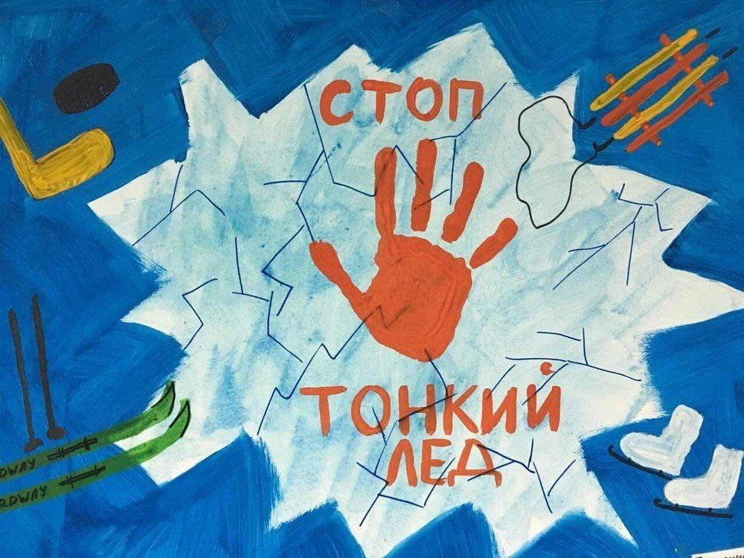
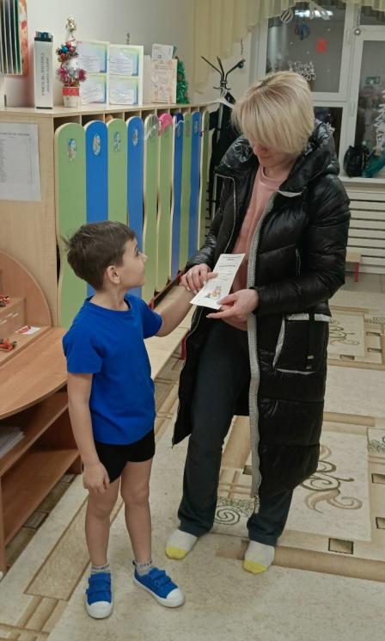
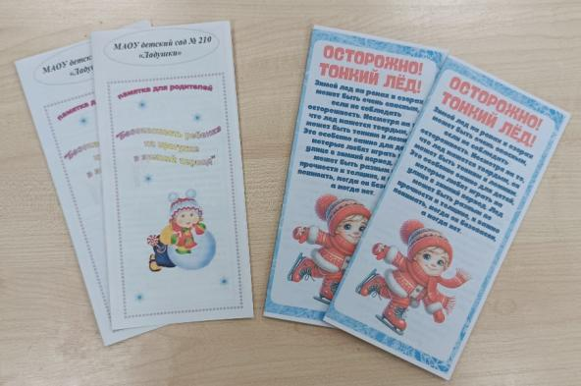
Памятка для родителей «Осторожно тонкий лед».
17
Notes:
17

Slide 18
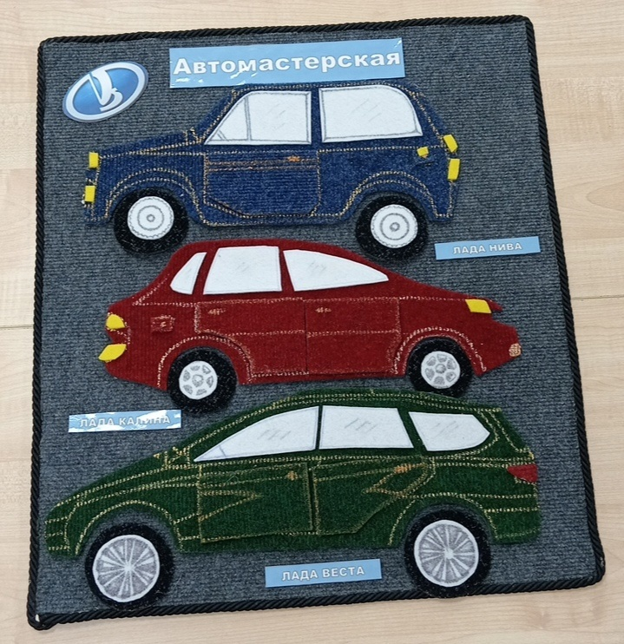
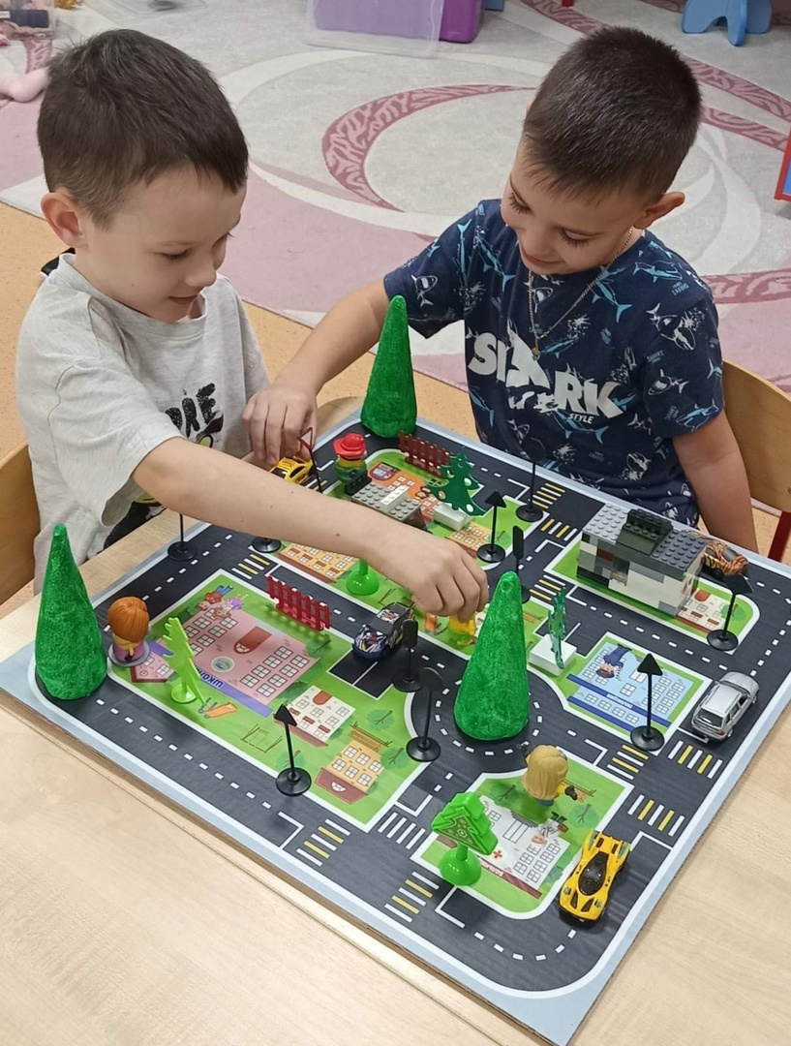
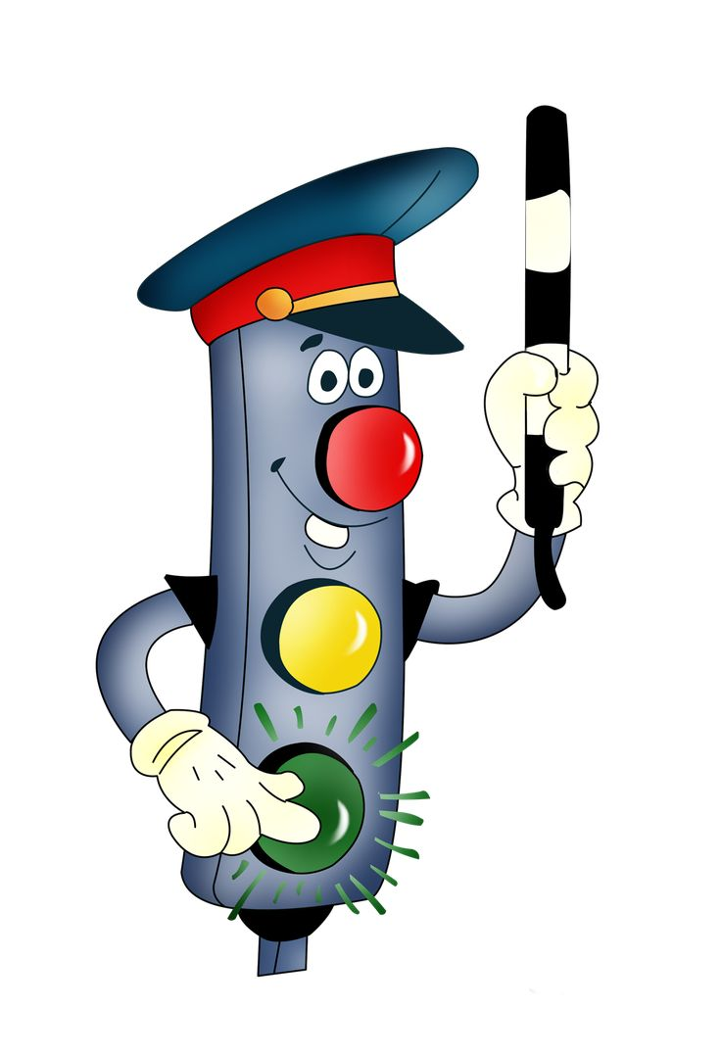
Дидактическая игра: «Автомарстерская» Игра с макетом по ПДД.
18
Notes:
18

Slide 19
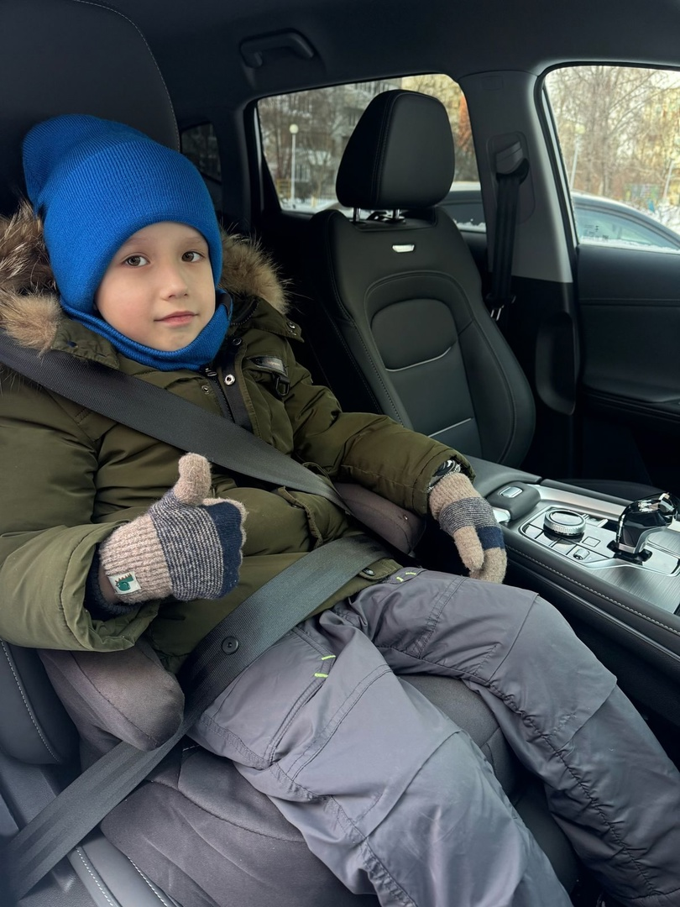
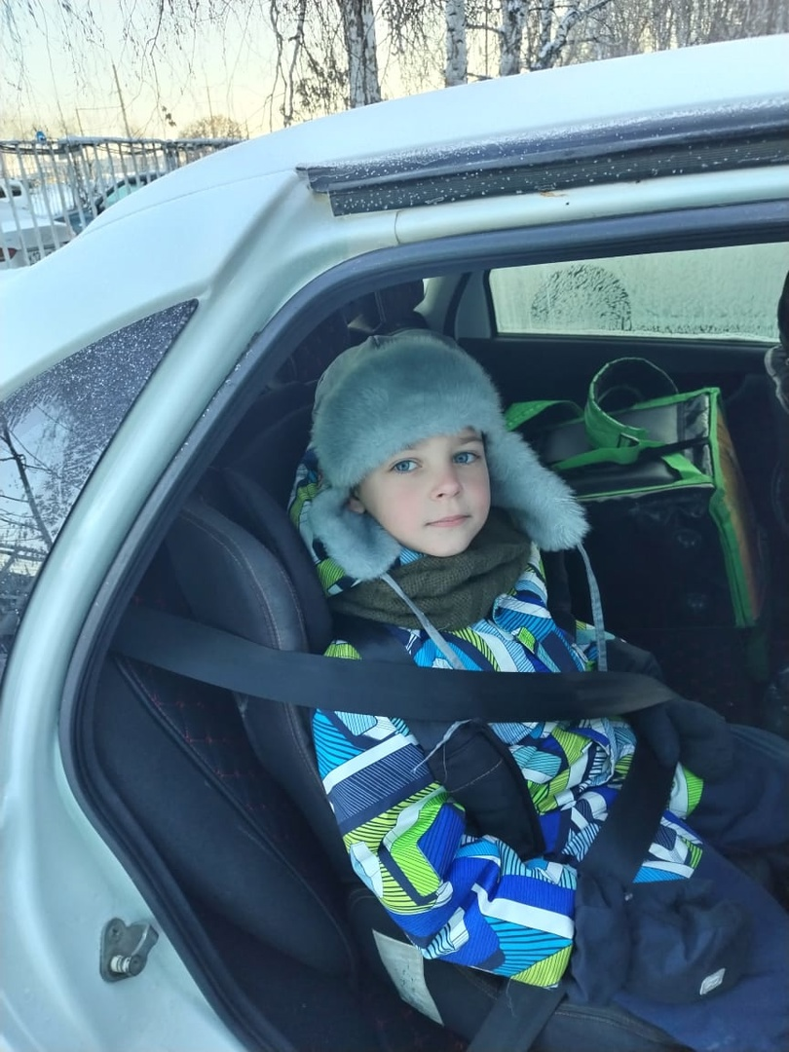
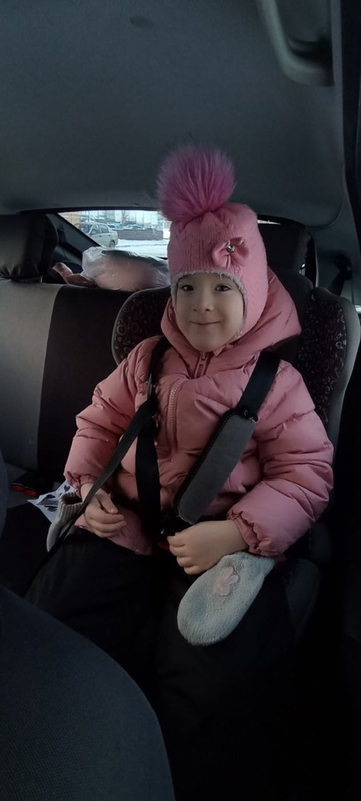
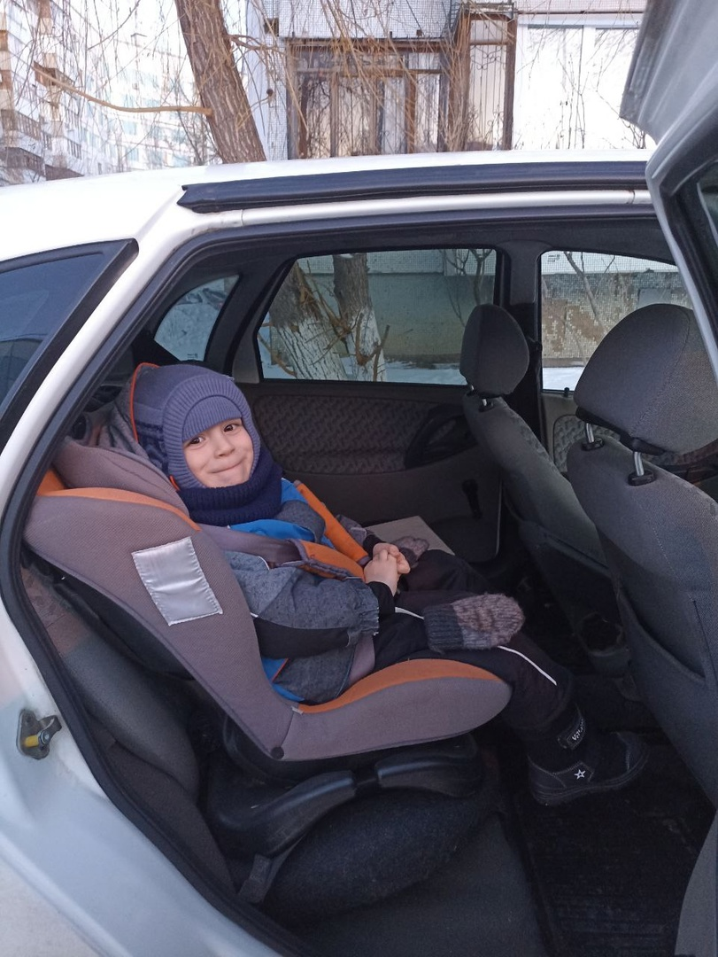
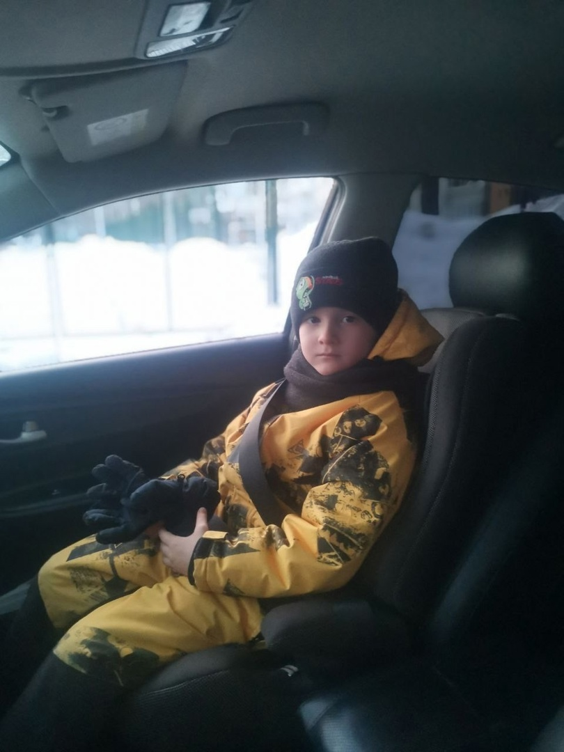
Акция с родителями: «Взрослым на заметку – пристегнуть ребенка крепко!»
19
Notes:
19

Slide 20
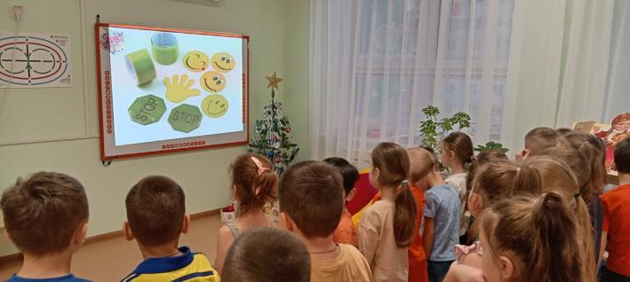
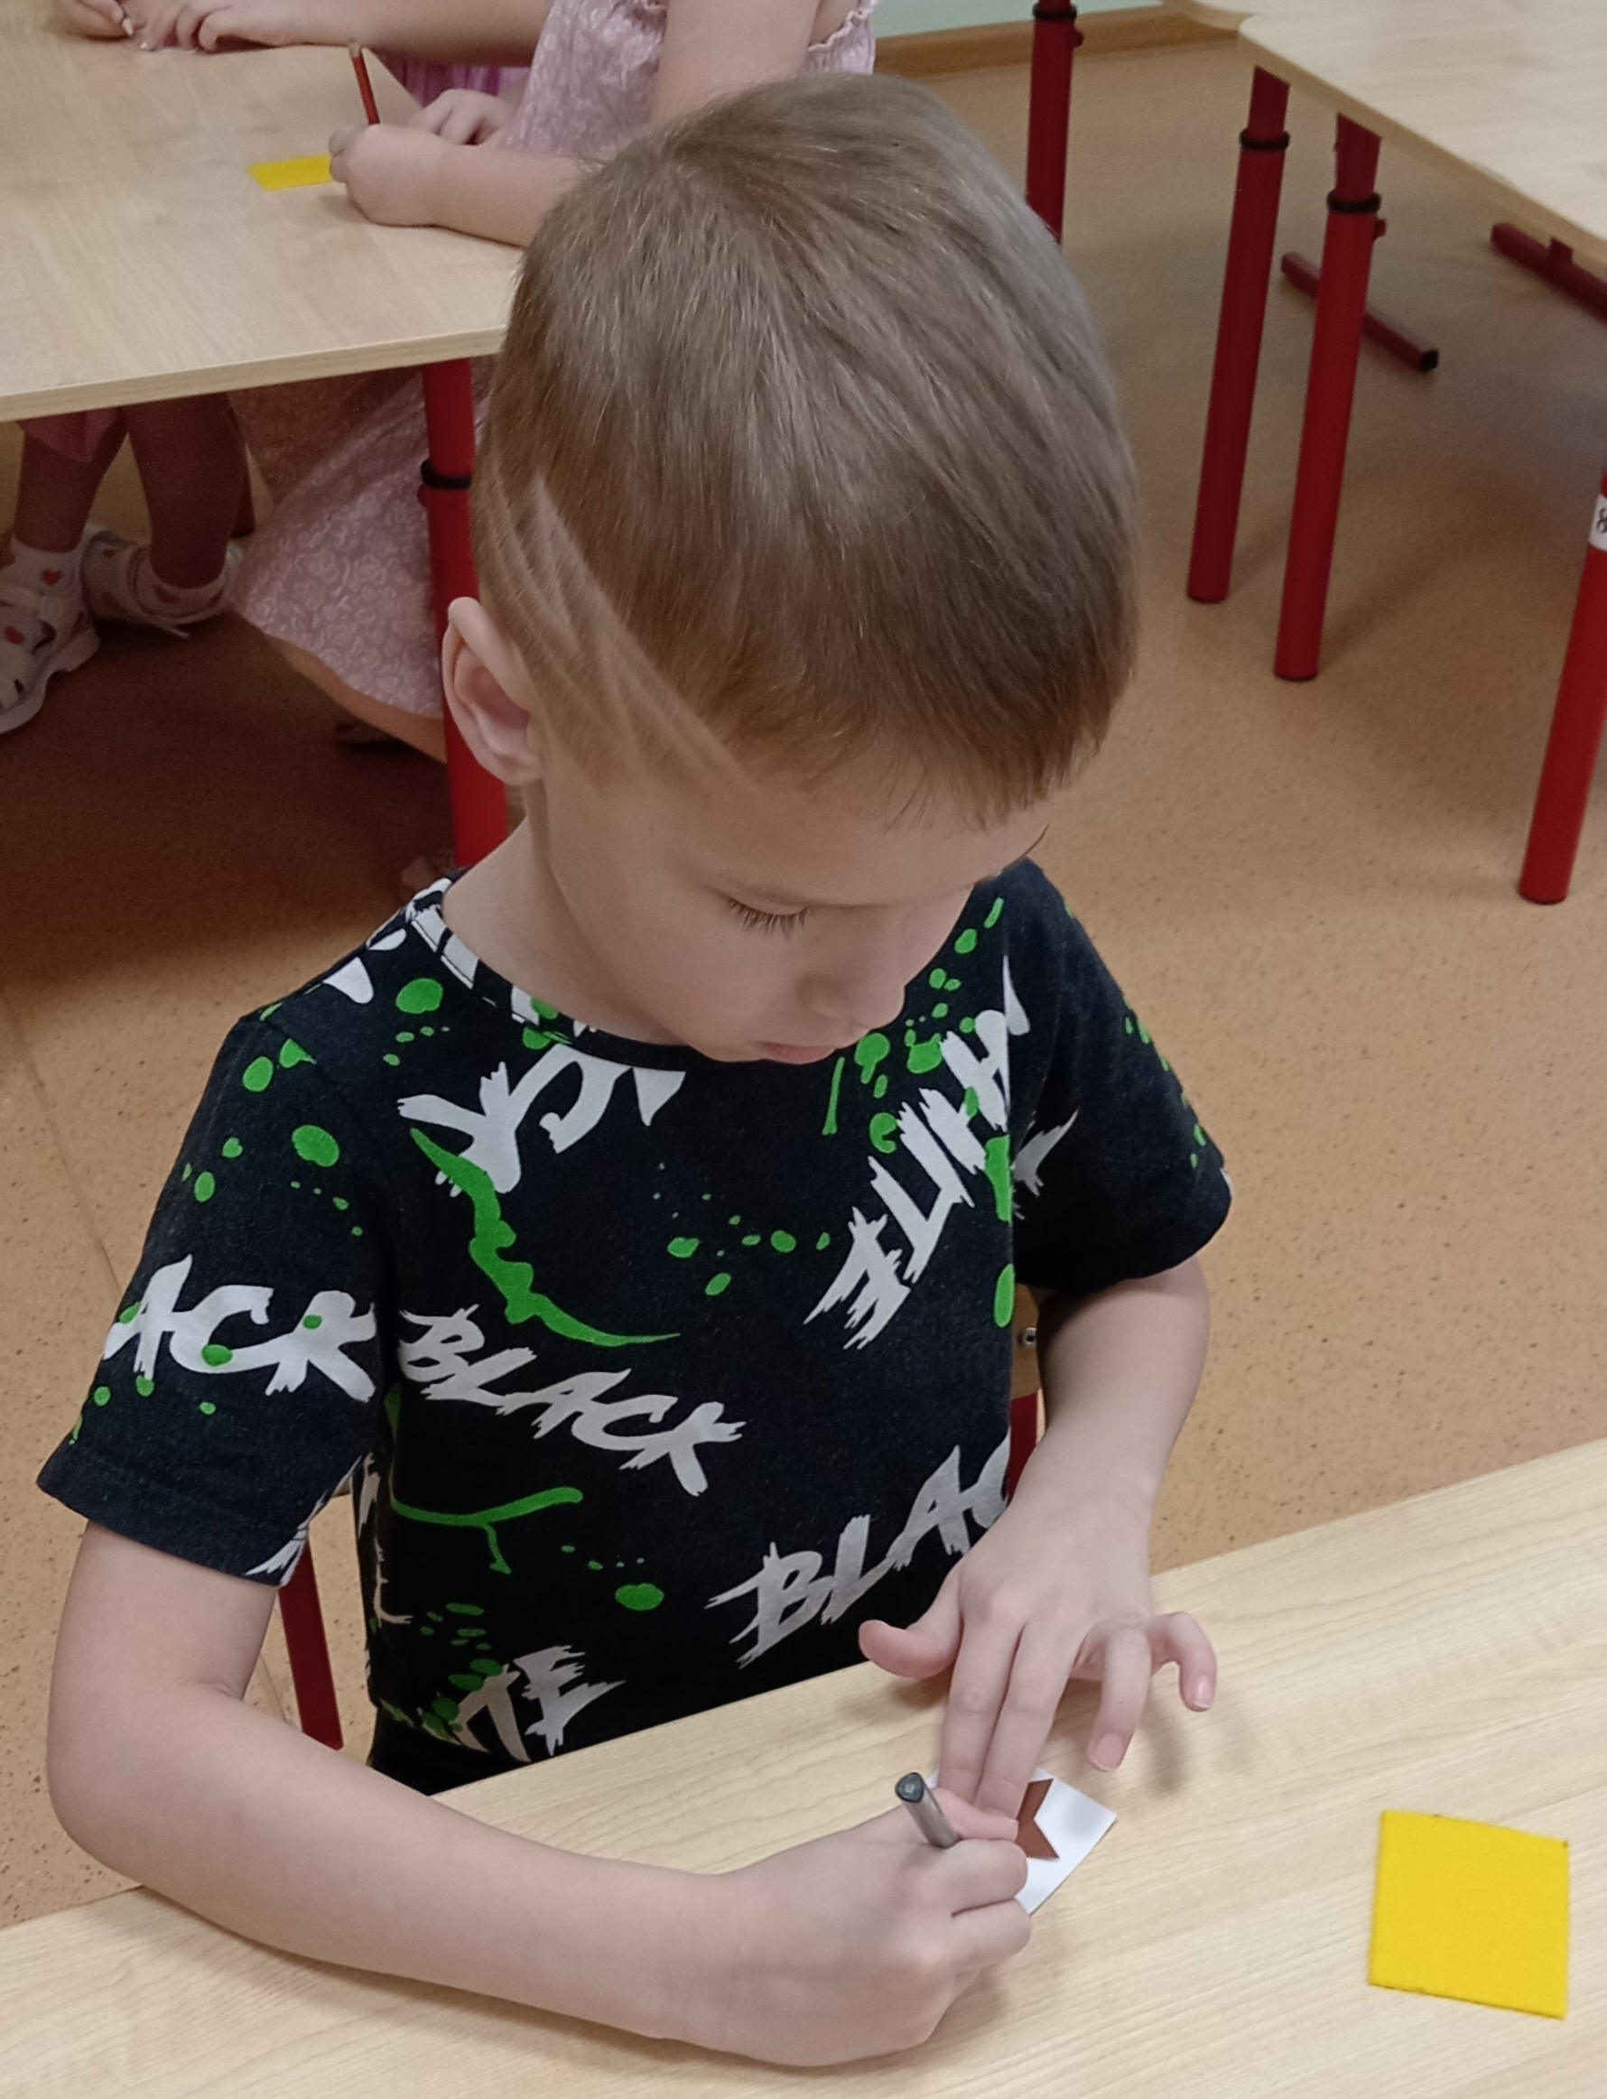
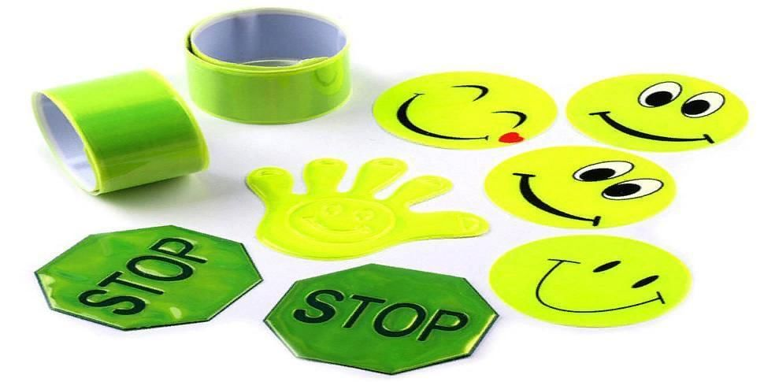
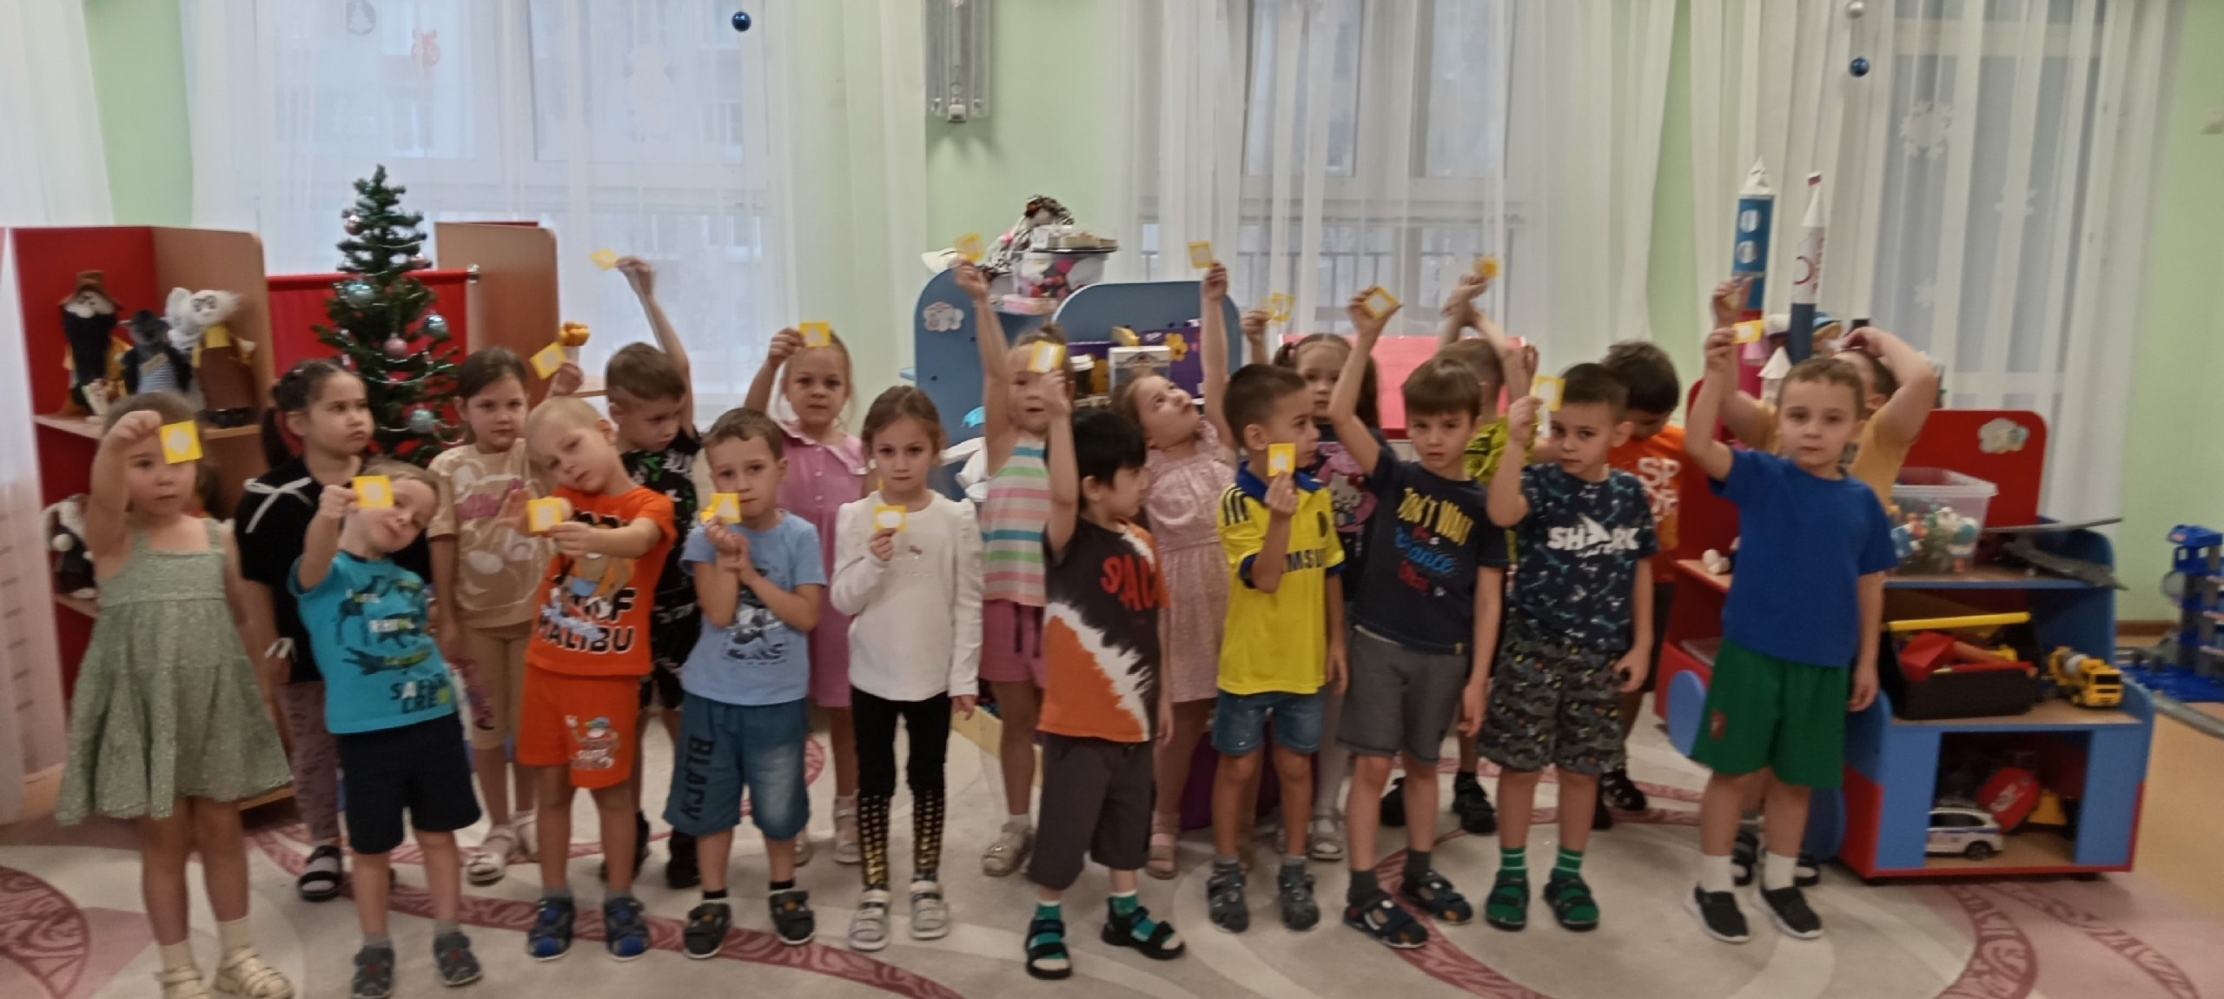
Интегрирован-ное занятие на тему "Чудо светлячки"
20
Notes:
20

Slide 21
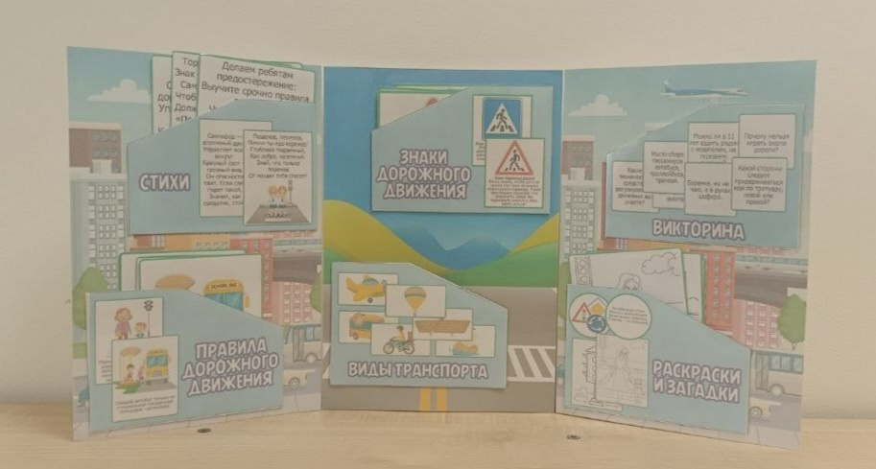
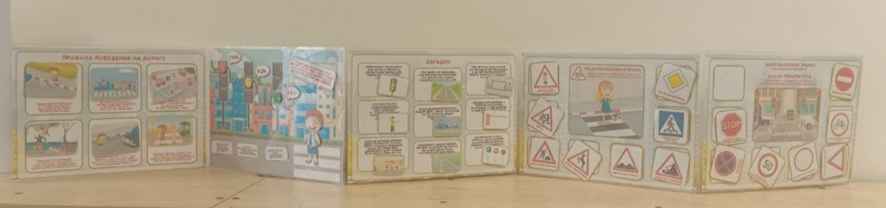
Лэпбуки «Правила дорожного движения», «Правила поведения на дороге»
21
Notes:
21

Slide 22
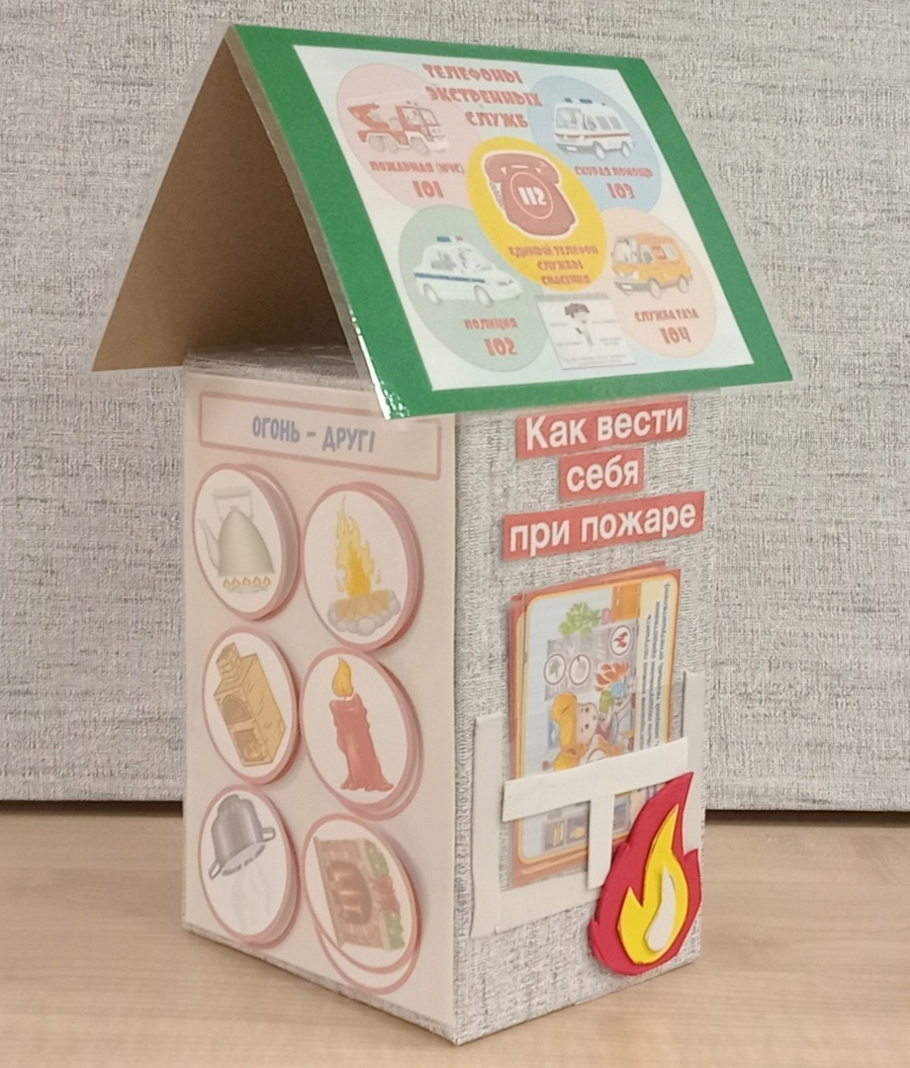
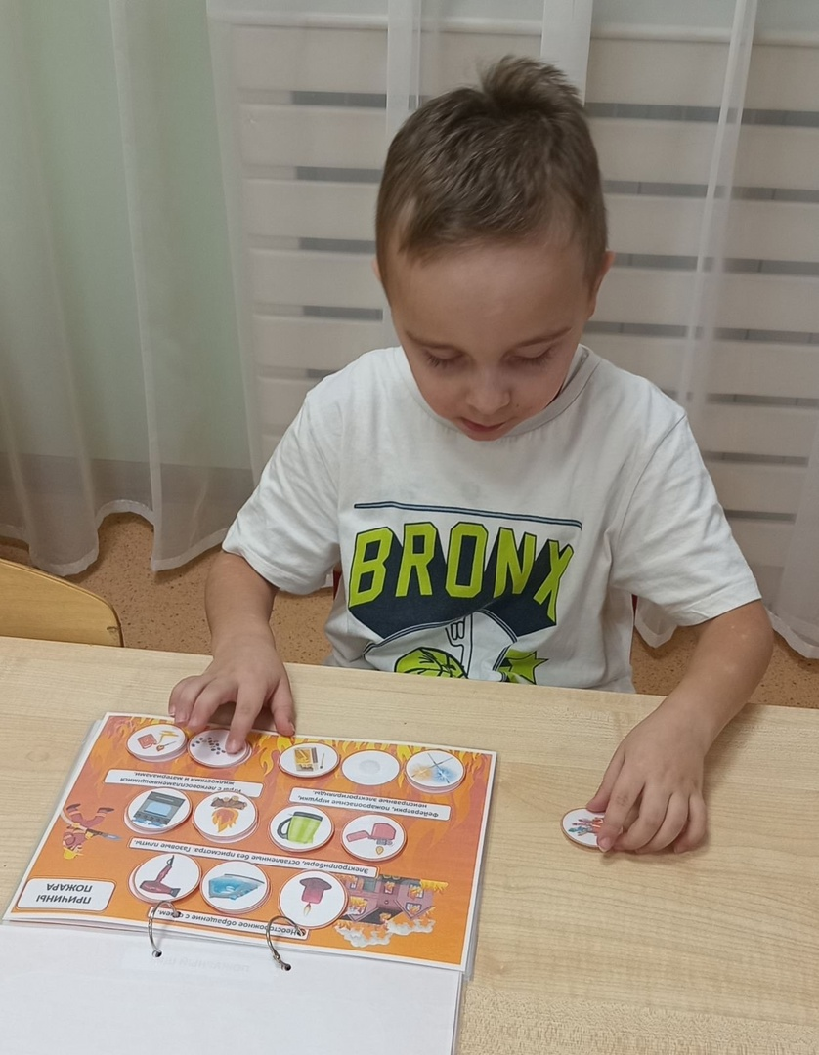
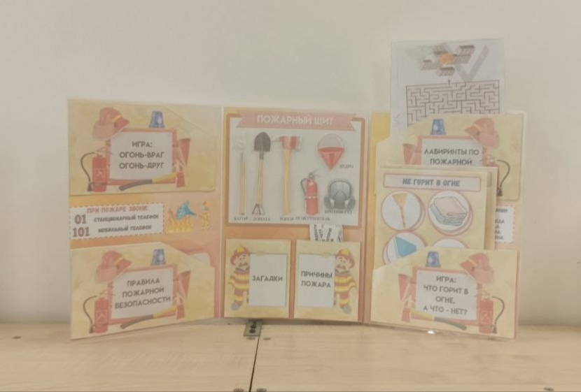
Дид. пособия «Дом безопастности» Лэпбуки «Пожарная станция», «Пожарная безопасность».
22
Notes:
22

Slide 23
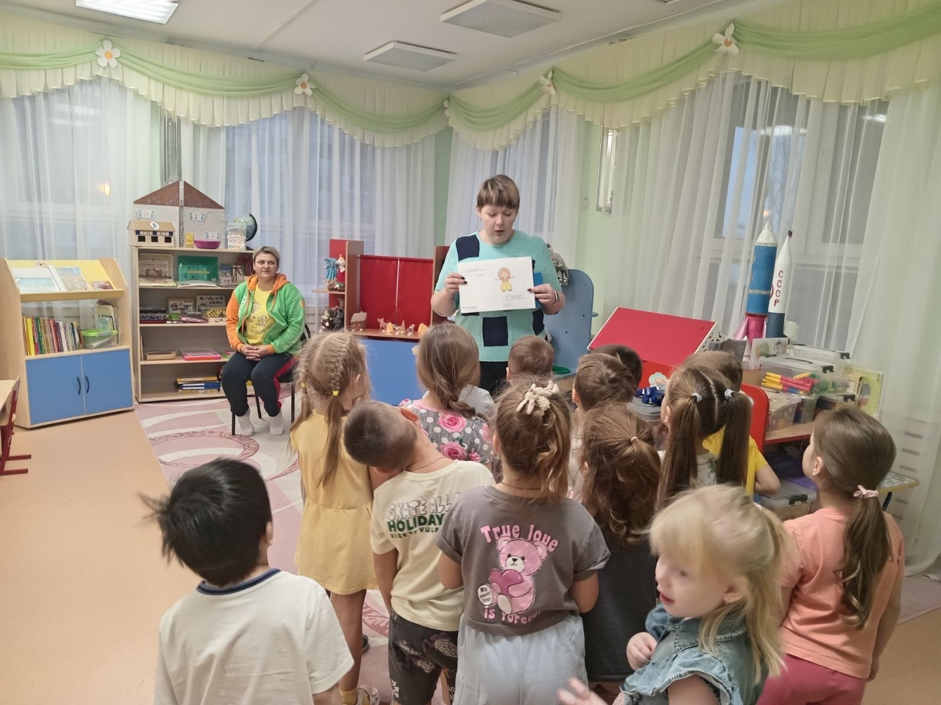
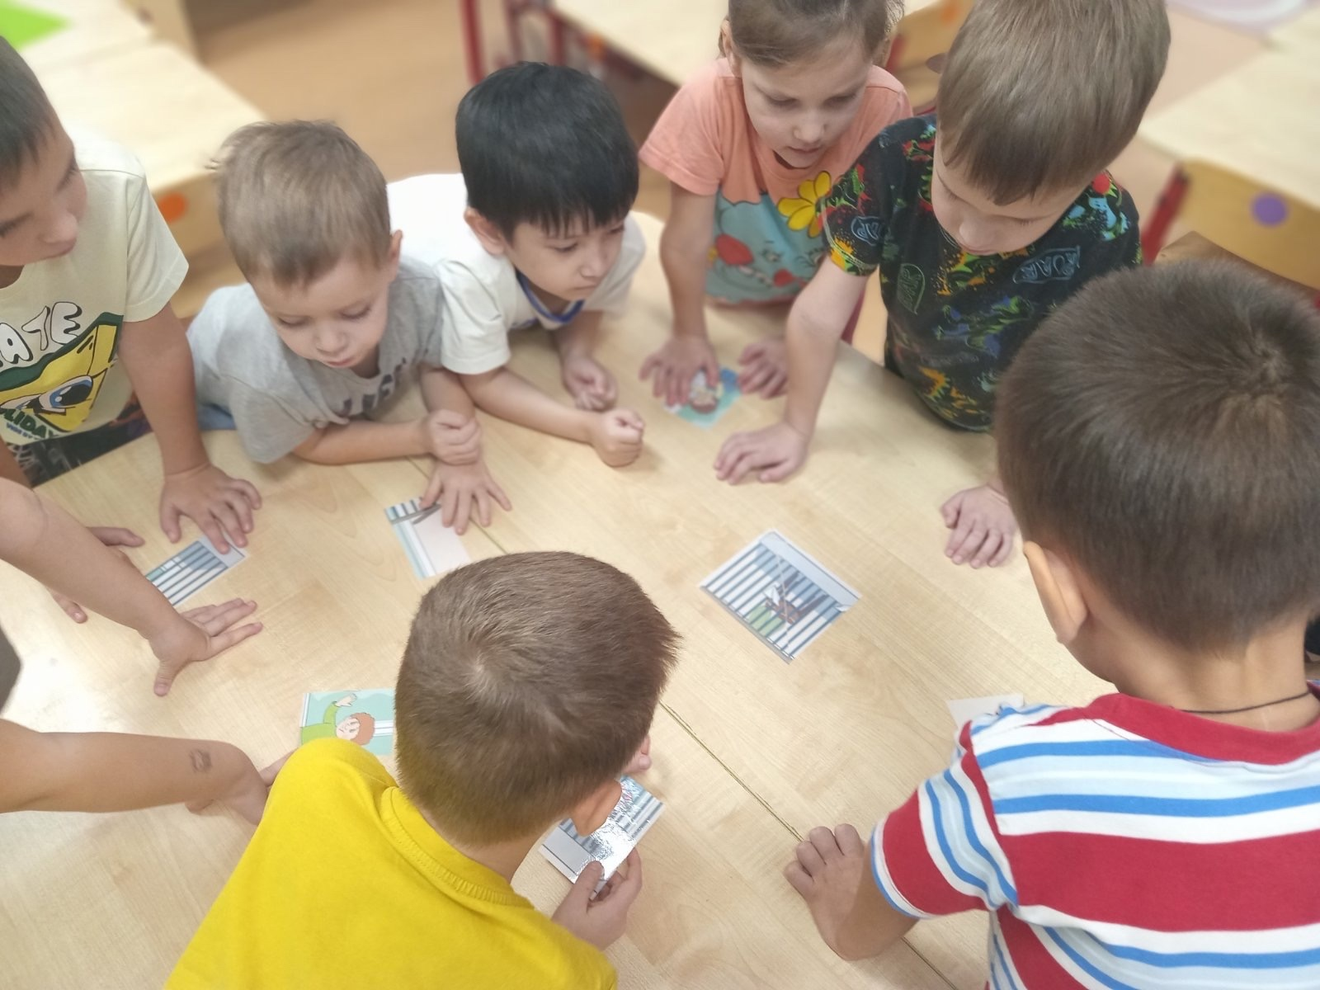
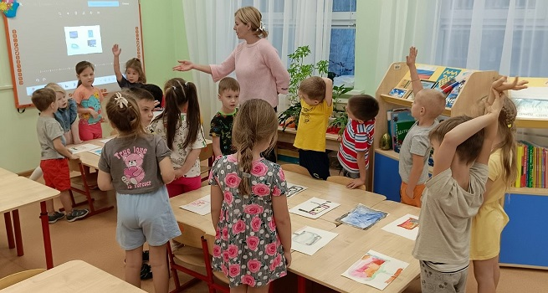
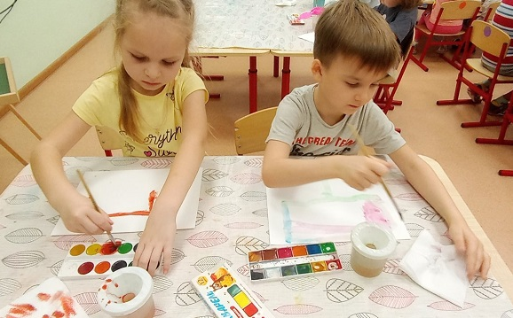
Итоговое мероприятие: Познавательная игротека. Тема: «Один дома» Изобразительная деятельность. Тема: «Электроприборы»
23
Notes:
23

Slide 24
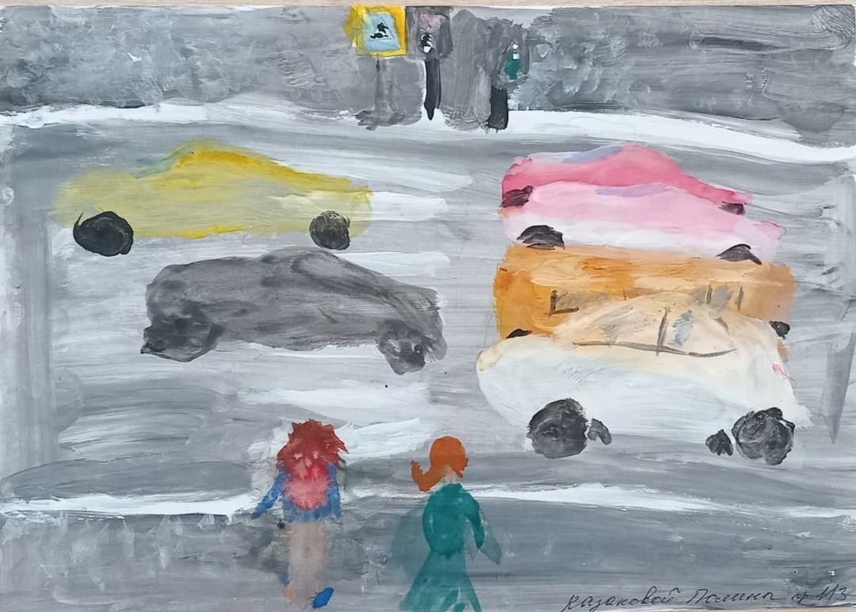
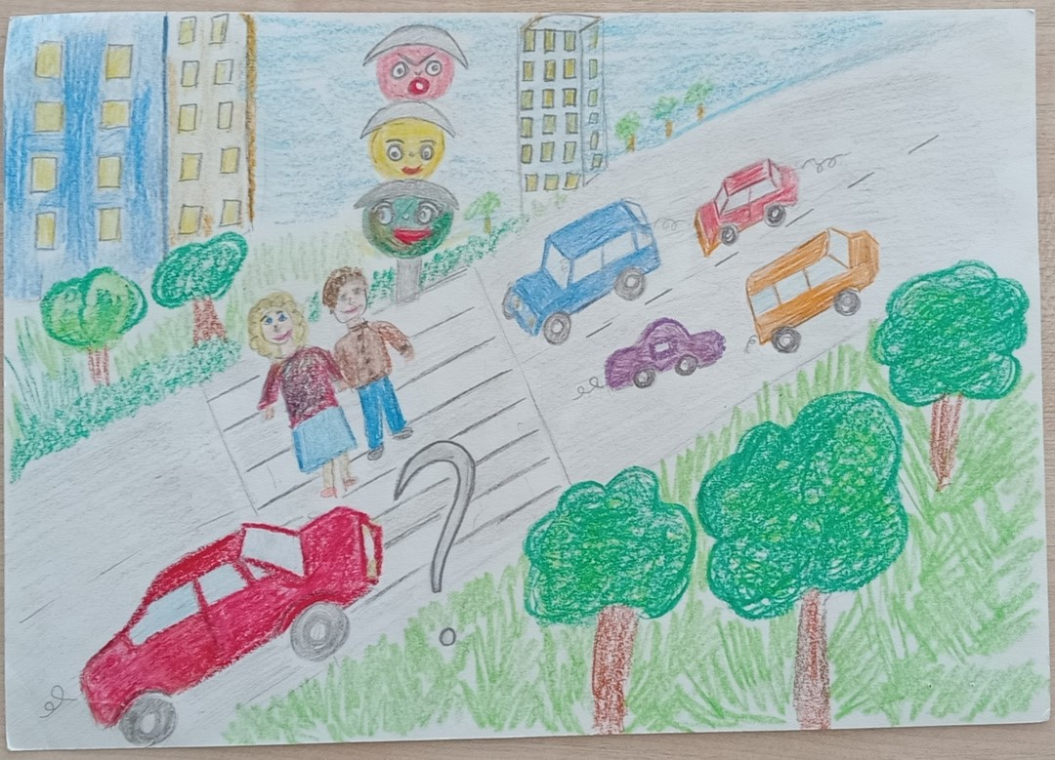
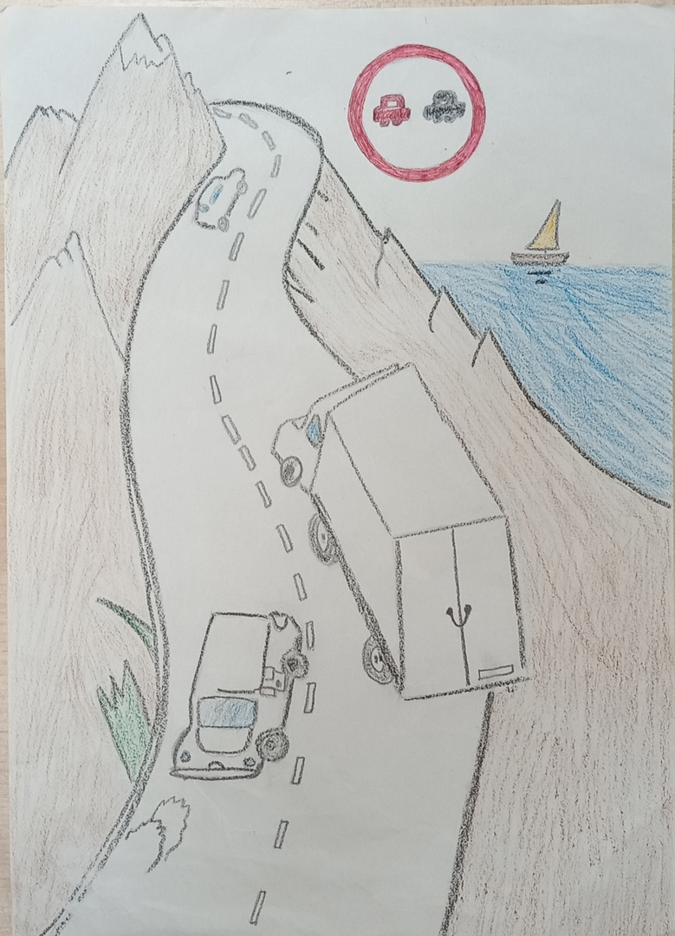
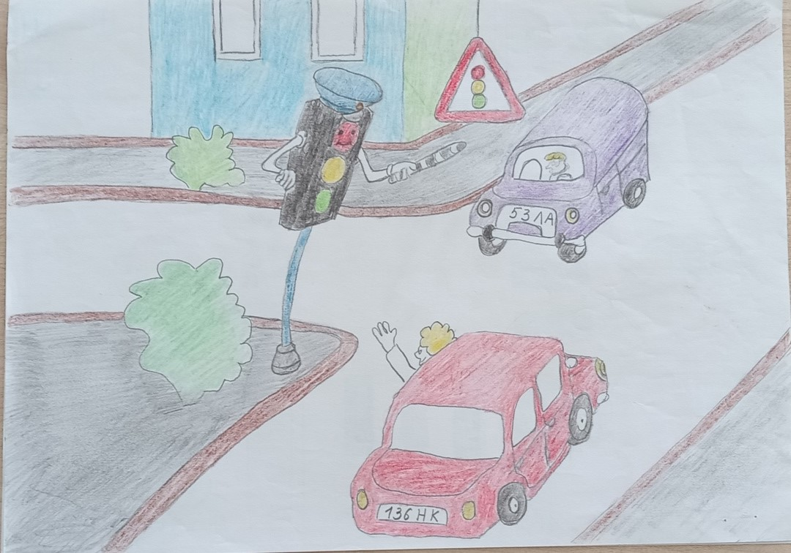
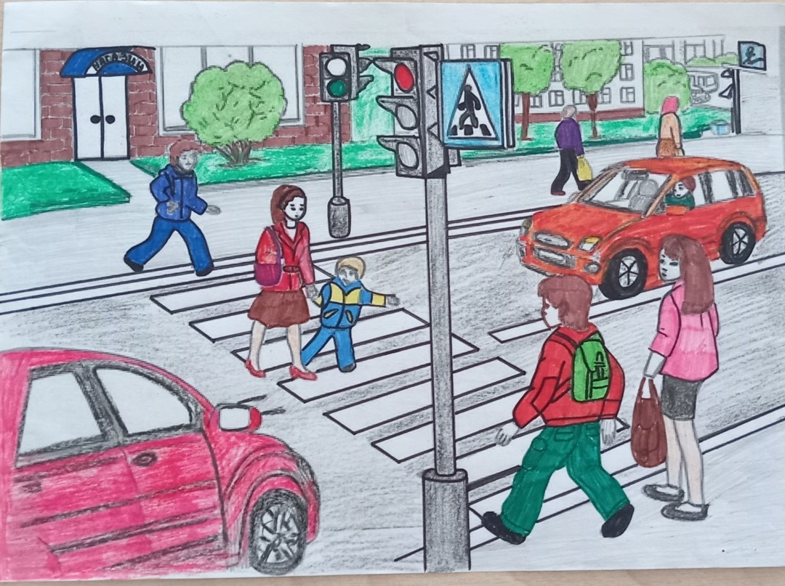
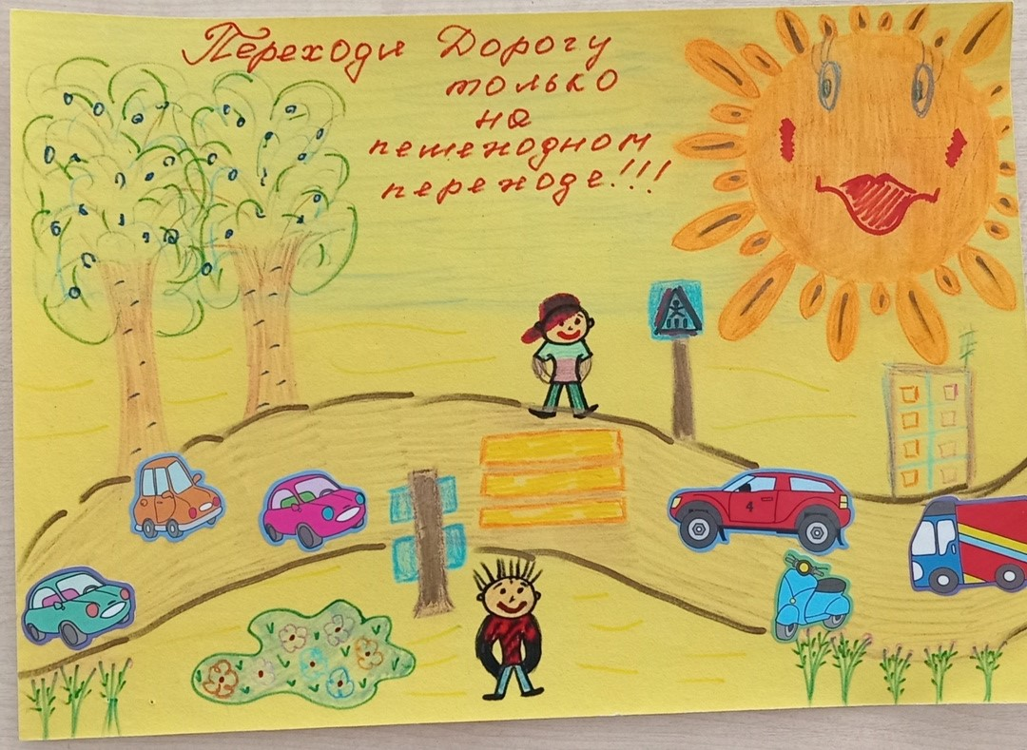
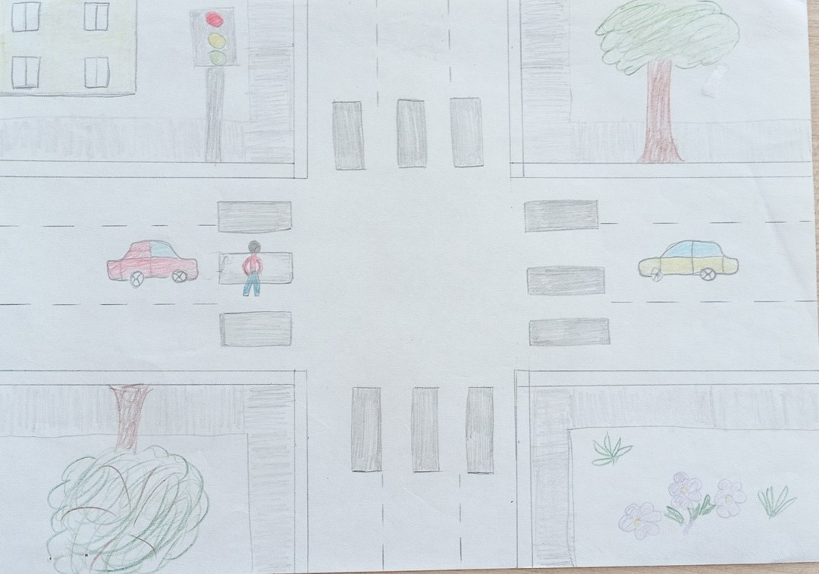
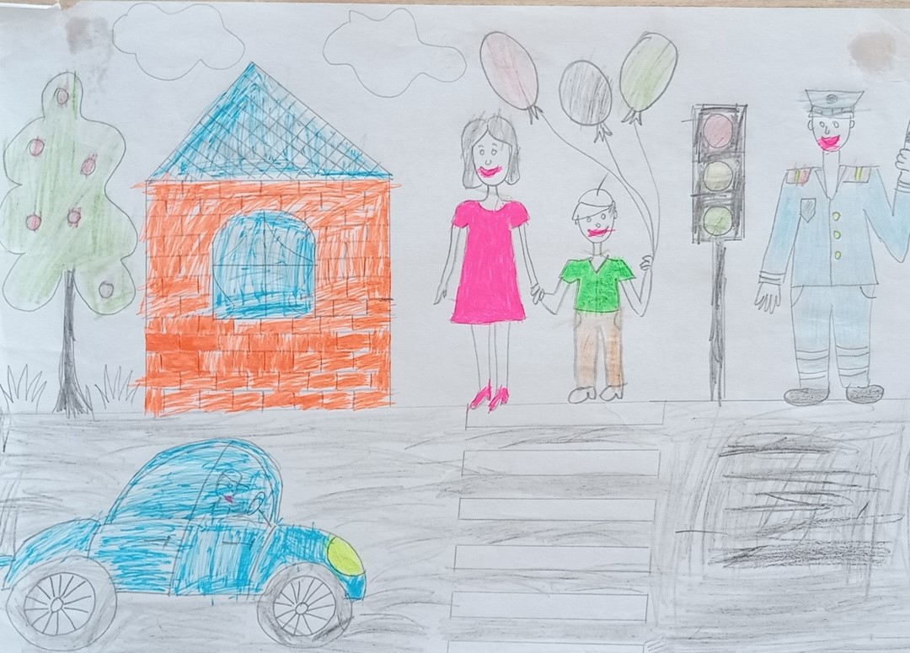
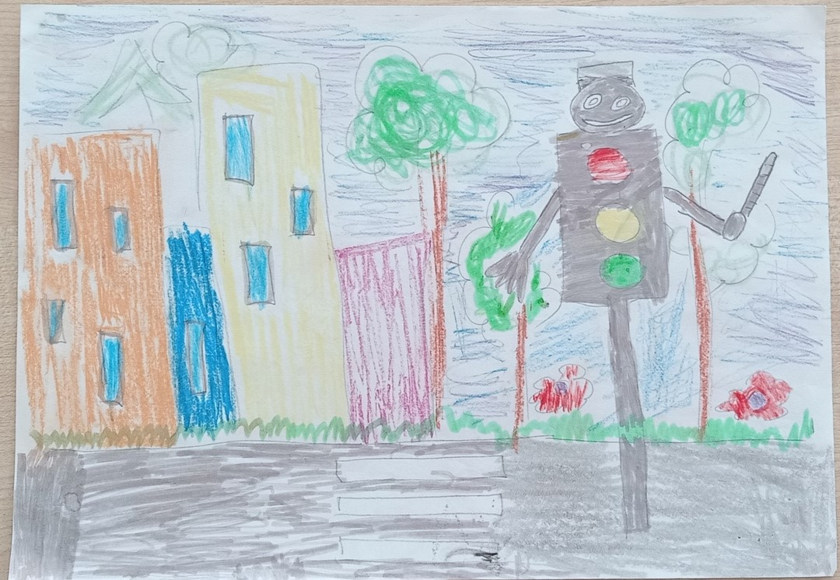
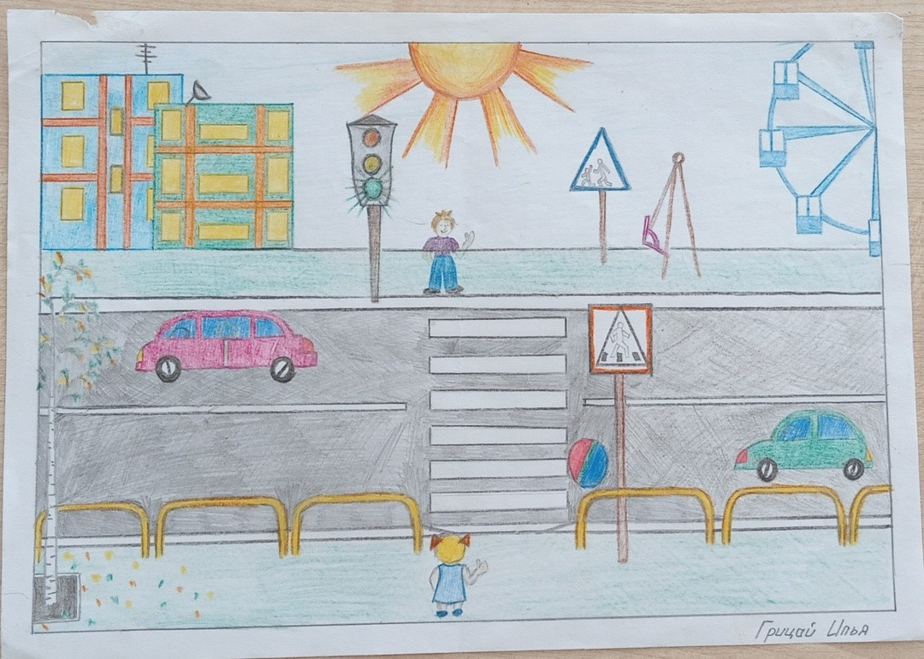
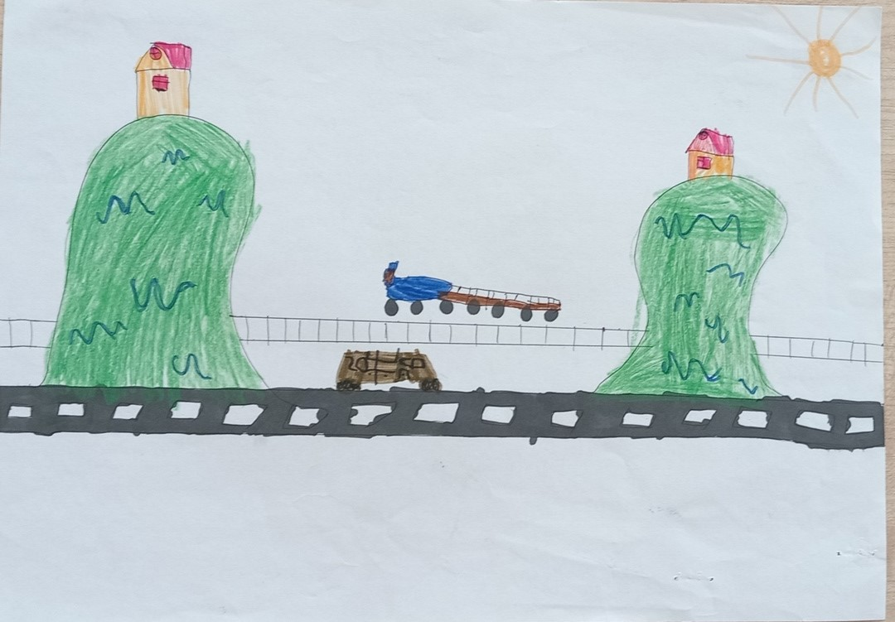
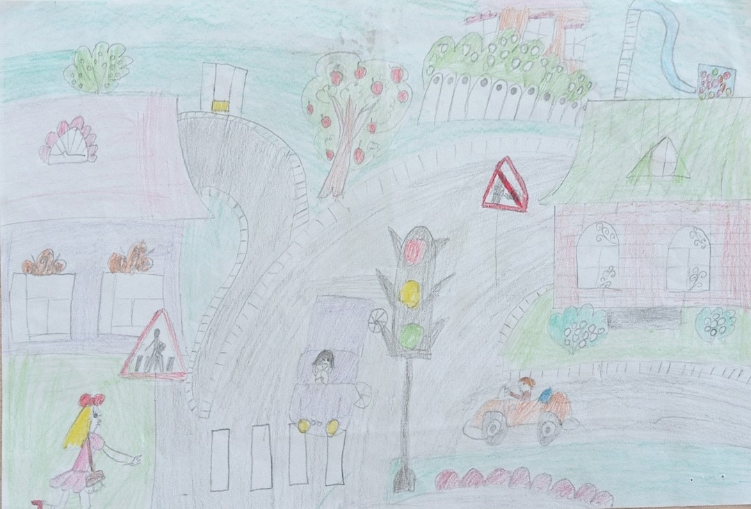
Выставка детских (совместно с родителями) работ «Мы изучаем ПДД»
24
Notes:
24

Slide 25
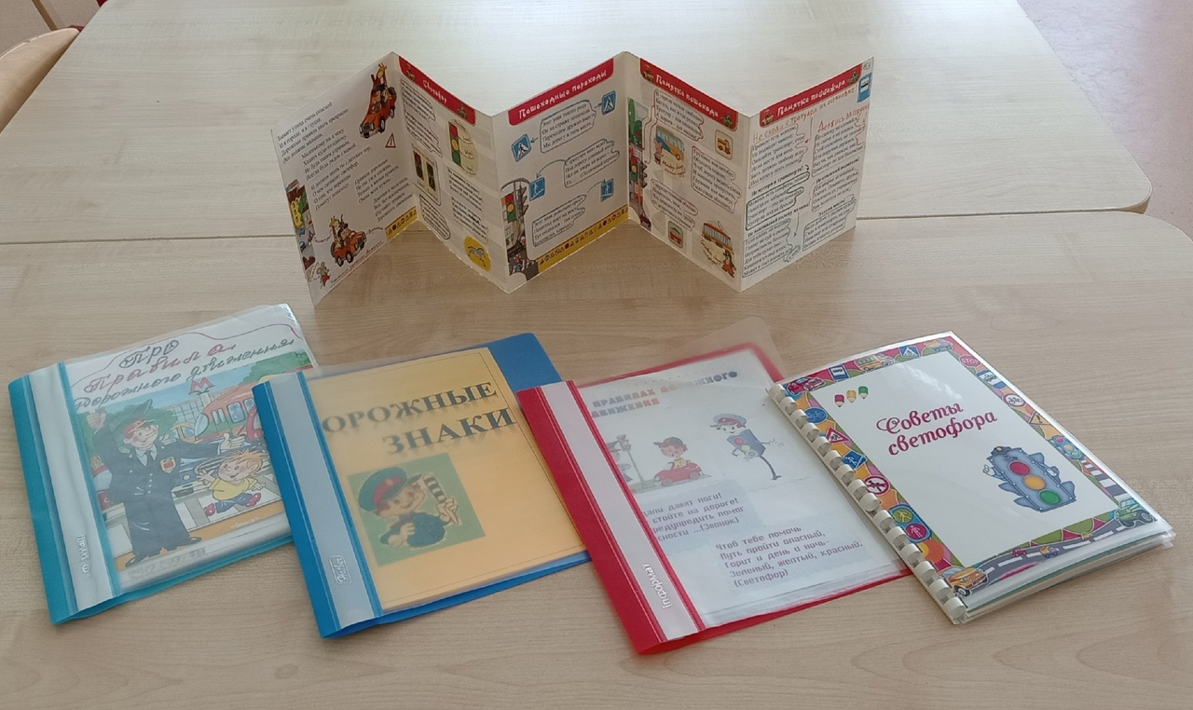
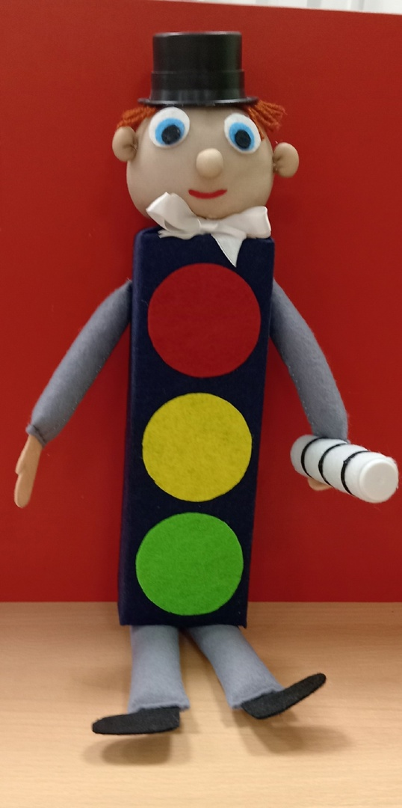
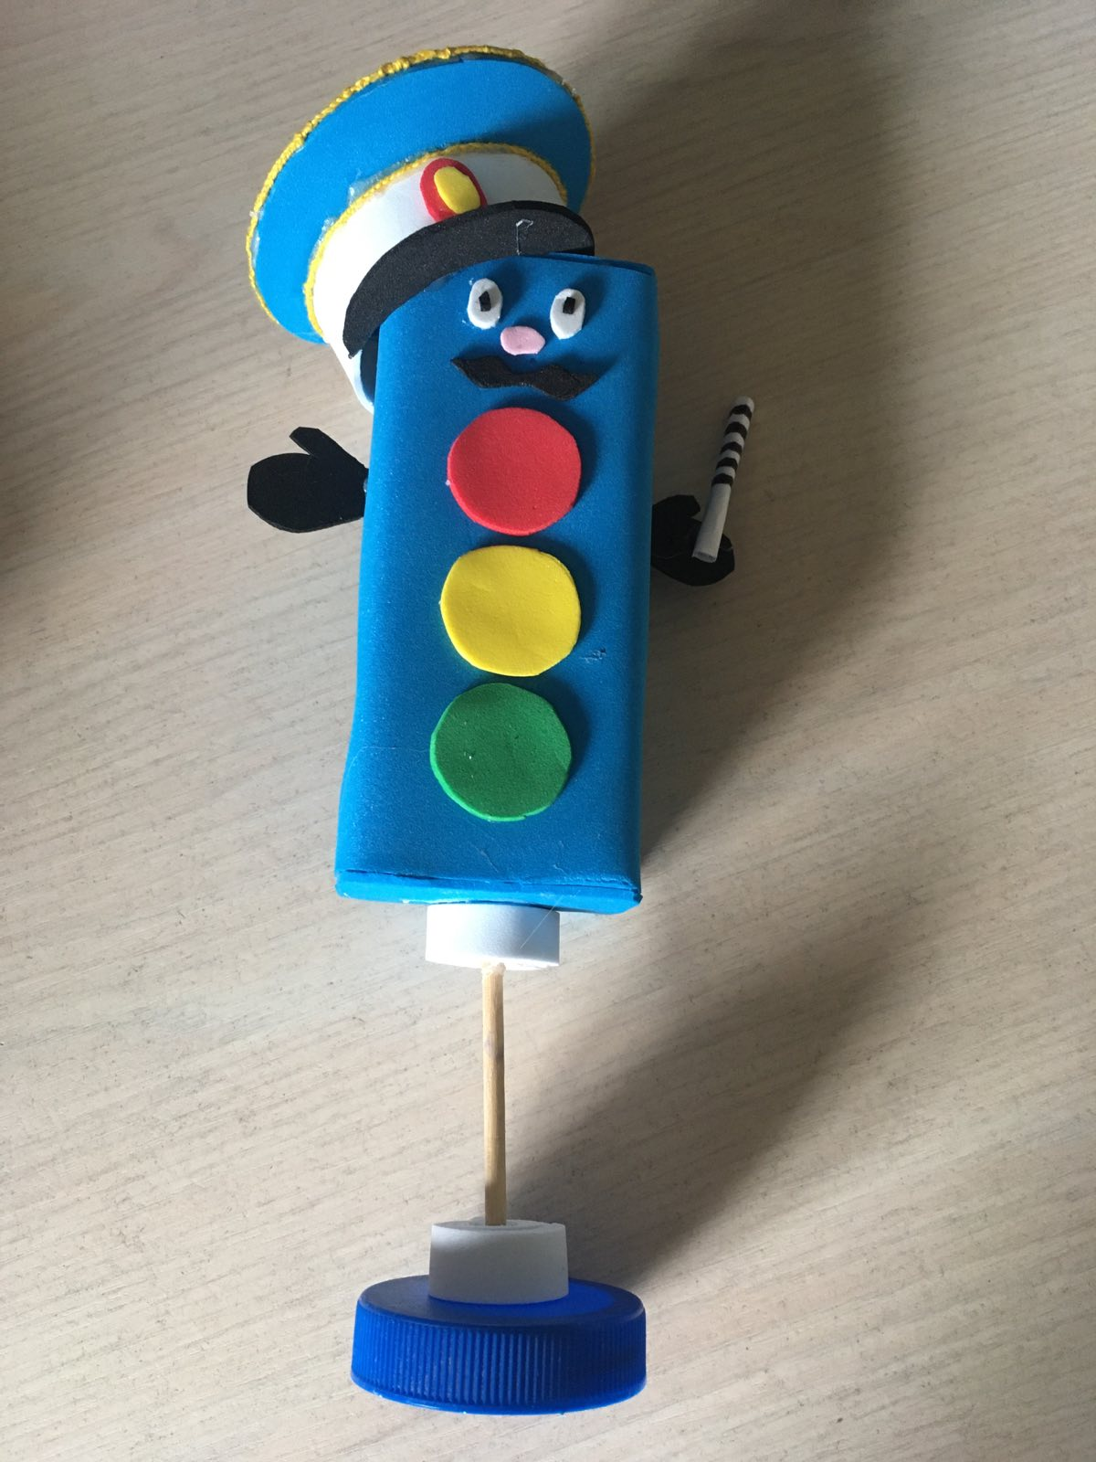
Выставка детских (совместно с родителями) работ «Мы изучаем ПДД»
25
Notes:
25

Slide 26
Вывод | Вывод: За время проектной деятельности в направлении воспитания у детей безопасного поведения мы наблюдаем динамику усвоения детьми знаний. Мы можем с уверенностью сказать, что работа дала хорошие результаты: у детей виден прогресс в знаниях, умениях и навыках. Дети активны в совместной и самостоятельной деятельности, любознательны. Обучить детей безопасному поведению – это значит приучить их к определенному образу жизни. У ребенка должен выработаться защитный механизм, который автоматически сработает в нужный момент. В ходе совместной деятельности продолжают развиваться детско-родительские отношения. Родители понимают необходимость участия в проектной деятельности и др. мероприятиях ДОУ.
26
Notes:
26

Slide 27
Спасибо за внимание!
 | Безопасности формула есть: Надо видеть, предвидеть, учесть. По возможности - все избежать, А где надо - на помощь позвать. Берегите детей!
Notes:
27

